Slide 1





PHÒNG GD & ĐT QUẬN LONG BIÊN
TRƯỜNG TIỂU HỌC PHÚC LỢI
MÔN: TIẾNG VIỆT
ĐỌC
THƯƠNG ÔNG

Slide 2



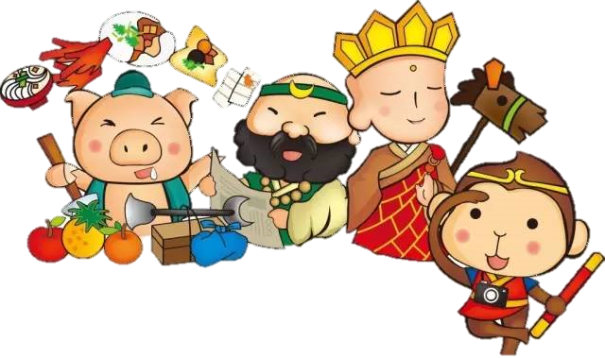
Ôn và khởi động:
Lớp mình ơi chúng ta hãy giúp thầy trò đường tăng trả lời tốt các câu hỏi vượt qua các thử thách để đến Tây Trúc thỉnh kinh nhé.
Bản quyền thuộc về: FB Hương Thảo - https://www.facebook.com/huongthaoGADT/
Notes:
Bài giảng thiết kế bởi: Hương Thảo - tranthao121006@gmail.com

Slide 3

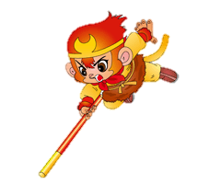
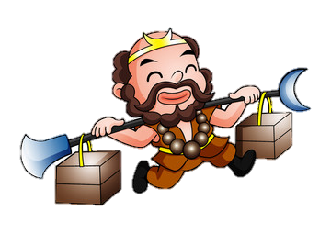

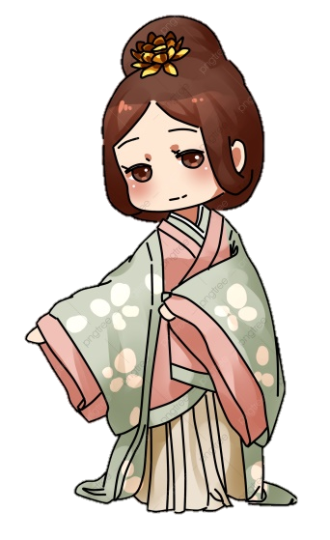
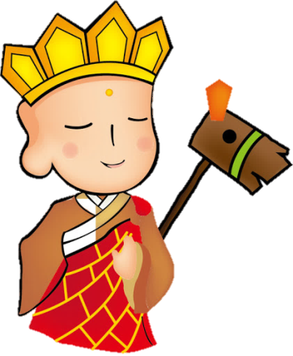
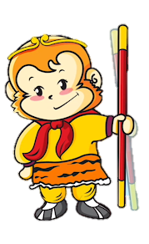
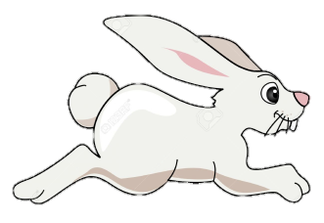
1

Slide 4


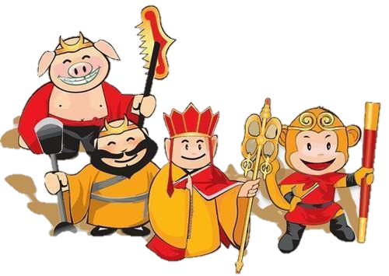
Bài trước em đã học bài gì?
…..
A. Mẹ
B. Cánh cửa nhớ bà
C.Chơi chong chóng
D. Em mang về yêu thương

Slide 5
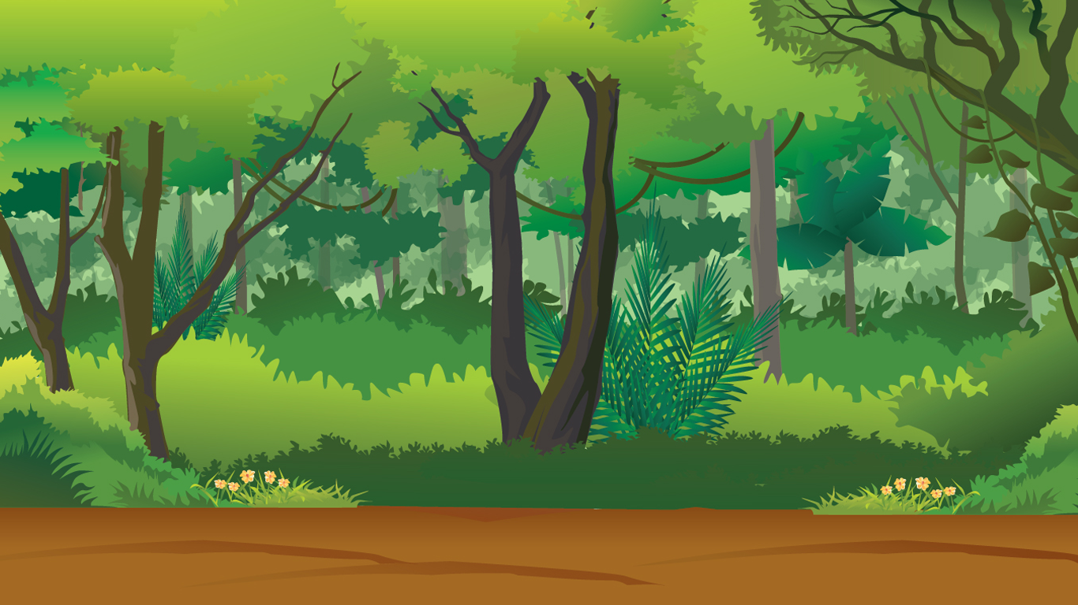
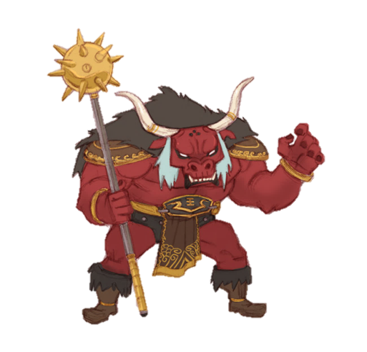

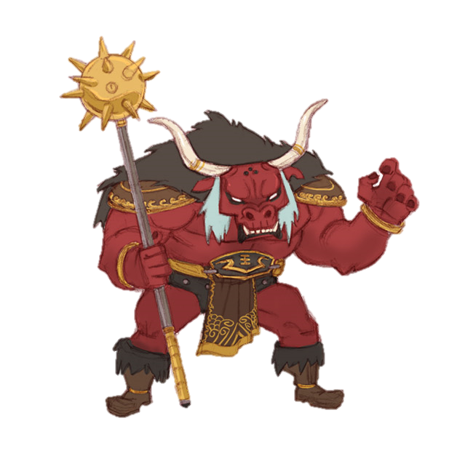

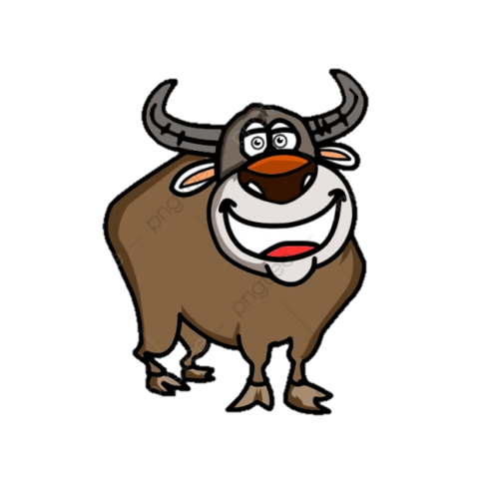
2
Notes:
Bài giảng thiết kế bởi: Hương Thảo - tranthao121006@gmail.com

Slide 6
Trong bài Cánh cửa nhớ bà, có mấy then cửa?
A. 3
B. 1
:
C. 0
D. 2

Slide 7





3

Slide 8
Trong truyện Bà cháu, cô Tiên cho 2 anh em hạt gì?
Hạt đào

Slide 9


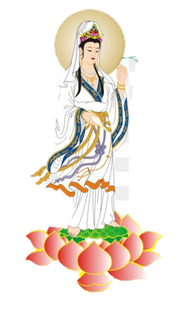
CHÚC MỪNG THẦY TRÒ ĐƯỜNG TĂNG ĐÃ VƯỢT QUA THỬ THÁCH LẤY CHÂN KINH
Notes:
Bài giảng thiết kế bởi: Hương Thảo - tranthao121006@gmail.com

Slide 10



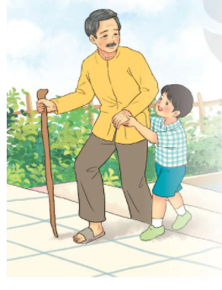
Kể những việc em làm khiến người thân vui
Notes:
Bài giảng thiết kế bởi: Hương Thảo - tranthao121006@gmail.com

Slide 11
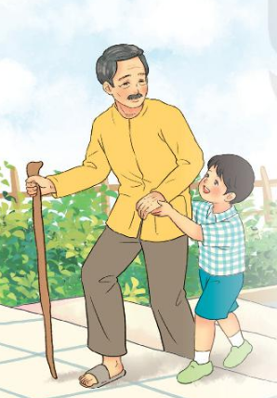
Thương ông
Ông bị đau chân
Nó sưng nó tấy
Đi phải chống gậy
Khập khiễng, khập khà
Bước lên thềm nhà
Nhấc chân quá khó
Thấy ông nhăn nhó
Việt chơi ngoài sân
Lon ton lại gần,
Âu yếm, nhanh nhảu:
- Ông vịn vai cháu,
Cháu đỡ ông lên.”
Ông bước lên thềm
Trong lòng sung sướng
Quẳng gậy, cúi xuống
Quên cả đớn đau
Ôm cháu xoa đầu:
- Hoan hô thằng bé!
Bé thế mà khoẻ
Vì nó thương ông.”
Đọc mẫu
Notes:
Bài giảng thiết kế bởi: Hương Thảo - tranthao121006@gmail.com

Slide 12
Thương ông
Ông bị đau chân
Nó sưng nó tấy
Đi phải chống gậy
Khập khiễng, khập khà
Bước lên thềm nhà
Nhấc chân quá khó
Thấy ông nhăn nhó
Việt chơi ngoài sân
Lon ton lại gần,
Âu yếm, nhanh nhảu:
- Ông vịn vai cháu,
Cháu đỡ ông lên.”
Ông bước lên thềm
Trong lòng sung sướng
Quẳng gậy, cúi xuống
Quên cả đớn đau
Ôm cháu xoa đầu:
- Hoan hô thằng bé!
Bé thế mà khoẻ
Vì nó thương ông.”
Luyện đọc từ khó
Notes:
Bài giảng thiết kế bởi: Hương Thảo - tranthao121006@gmail.com

Slide 13





Tấy
Sưng to, làm cho đau nhức
GIẢI NGHĨA TỪ
Khập khiễng, khập khà
Dáng đi bên cao, bên thấp không đều
Lon ton
Dáng đi hoặc chạy (thường của trẻ em) với những bước ngắn, nhanh.
Notes:
Bài giảng thiết kế bởi: Hương Thảo - tranthao121006@gmail.com

Slide 14




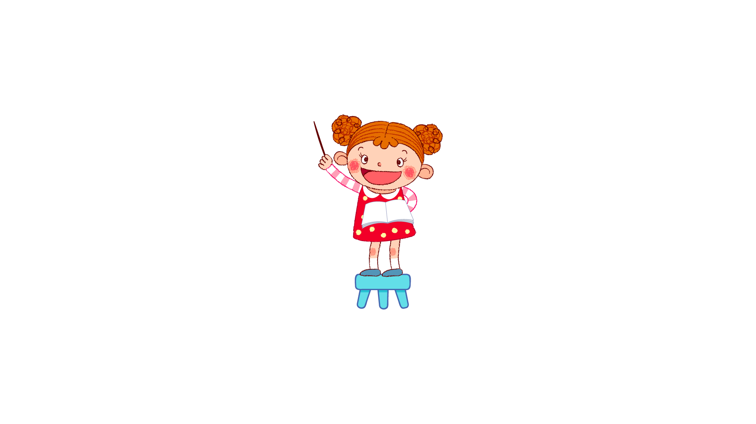


Ngắt nghỉ câu
Ông bị đau chân
Nó sưng nó tấy,
Đi phải chống gậy
Khập khiễng, khập khà,
Bước lên thềm nhà
Nhấc chân quá khó.

Slide 15

Thương ông
Ông bị đau chân
Nó sưng nó tấy
Đi phải chống gậy
Khập khiễng, khập khà
Bước lên thềm nhà
Nhấc chân quá khó
Thấy ông nhăn nhó
Việt chơi ngoài sân
Lon ton lại gần,
Âu yếm, nhanh nhảu:
- Ông vịn vai cháu,
Cháu đỡ ông lên.”
Ông bước lên thềm
Trong lòng sung sướng
Quẳng gậy, cúi xuống
Quên cả đớn đau
Ôm cháu xoa đầu:
- Hoan hô thằng bé!
Bé thế mà khoẻ
Vì nó thương ông.”
Bài thơ có mấy đoạn?
Đọc nối tiếp đoạn
Notes:
Bài giảng thiết kế bởi: Hương Thảo - tranthao121006@gmail.com

Slide 16
Thương ông
Ông bị đau chân
Nó sưng nó tấy
Đi phải chống gậy
Khập khiễng, khập khà
Bước lên thềm nhà
Nhấc chân quá khó
Thấy ông nhăn nhó
Việt chơi ngoài sân
Lon ton lại gần,
Âu yếm, nhanh nhảu:
- Ông vịn vai cháu,
Cháu đỡ ông lên.”
Ông bước lên thềm
Trong lòng sung sướng
Quẳng gậy, cúi xuống
Quên cả đớn đau
Ôm cháu xoa đầu:
- Hoan hô thằng bé!
Bé thế mà khoẻ
Vì nó thương ông.”
Đọc theo nhóm
Notes:
Bài giảng thiết kế bởi: Hương Thảo - tranthao121006@gmail.com

Slide 17
Thương ông
Ông bị đau chân
Nó sưng nó tấy
Đi phải chống gậy
Khập khiễng, khập khà
Bước lên thềm nhà
Nhấc chân quá khó
Thấy ông nhăn nhó
Việt chơi ngoài sân
Lon ton lại gần,
Âu yếm, nhanh nhảu:
- Ông vịn vai cháu,
Cháu đỡ ông lên.”
Ông bước lên thềm
Trong lòng sung sướng
Quẳng gậy, cúi xuống
Quên cả đớn đau
Ôm cháu xoa đầu:
- Hoan hô thằng bé!
Bé thế mà khoẻ
Vì nó thương ông.”
Đọc toàn bài
Notes:
Bài giảng thiết kế bởi: Hương Thảo - tranthao121006@gmail.com

Slide 18

Trả lời câu hỏi

Slide 19
TRẢ LỜI CÂU HỎI
1. Ông của Việt bị làm sao?
→ Ông của Việt bị đau chân, bước lên thềm nhà rất khó khăn.
2. Khi thấy ông đau, Việt đã làm gì để giúp ông?
a. Mang gậy đến cho ông.
b. Để ông vịn vào vai mình rồi đỡ ông lên.
c. Lại gần, hỏi thăm sức khỏe của ông.
3. Theo ông, vì sao Việt tuy bé mà khỏe?
→ Theo ông, Việt tuy bé mà khỏe vì Việt thương ông.

Slide 20
Thương ông
Ông bị đau chân
Nó sưng nó tấy
Đi phải chống gậy
Khập khiễng, khập khà
Bước lên thềm nhà
Nhấc chân quá khó
Thấy ông nhăn nhó
Việt chơi ngoài sân
Lon ton lại gần,
Âu yếm, nhanh nhảu:
- Ông vịn vai cháu,
Cháu đỡ ông lên.”
Ông bước lên thềm
Trong lòng sung sướng
Quẳng gậy, cúi xuống
Quên cả đớn đau
Ôm cháu xoa đầu:
- Hoan hô thằng bé!
Bé thế mà khoẻ
Vì nó thương ông.”
Luyện đọc lại
Notes:
Bài giảng thiết kế bởi: Hương Thảo - tranthao121006@gmail.com

Slide 21

LUYỆN TẬP
1. Từ ngữ nào dưới đây thể hiện dáng vẻ của Việt?
lon ton
nhăn nhó
âu yếm
nhanh nhảu
khập khiễng, khập khà
2. Đọc những câu thơ thể hiện lời khen của ông dành cho Việt.
→ Hoan hô thằng bé
Bé thế mà khỏe
Vì nó thương ông.

Slide 23
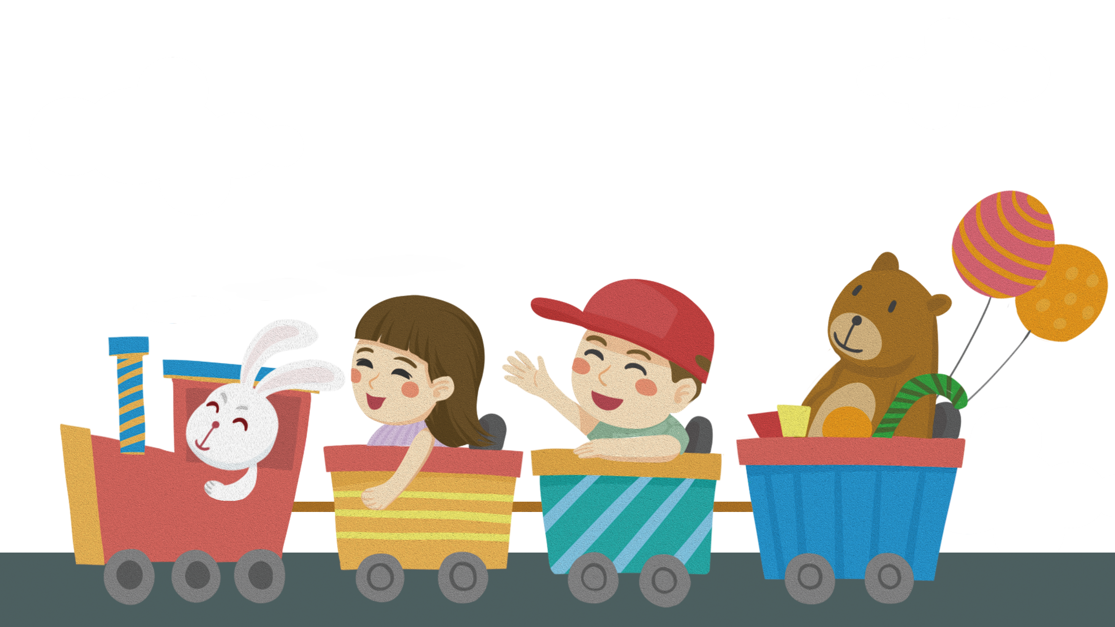
CHÀO TẠM BIỆT

